Slide 1
PLATON: DRŽAVA
I. – IV. KNJIGA
Mentor:
Avtor:

Slide 2
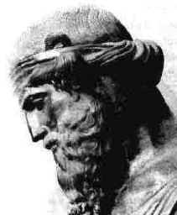
PLATON
Platon (427 – 347 p.n.št.), grški filozof, eden najbolj kreativnih in najvplivnejših mislecev v zahodni filozofiji. Rojen je bil v aristokratski družini iz Aten. Že v mladih letih se je zanimal za politično življenje Aten in bil do njega zelo kritičen. Postal je učenec že v tistem času razvpitega Sokrata, ki ga je vpeljal v filozofijo in dialektičen način podajanja znanja. Po »demokratični« smrti Sokrata, ki ga je zelo prizadela, je tudi zaradi strahu za svoje življenju zapustil Atene.

Slide 3
PLATON
Potoval je po Italiji, Siciliji in Egiptu. Leta 347 p.n.št. je v Atenah ustanovil svojo Akademijo, ustanovo, ki bi jo lahko šteli za prvo univerzo v Evropi. Eden najpomembnejših njegovih učencev je bil Aristotel. V želji po prakticiranju svoje filozofije in politike je leta 367 p.n. št. postal mentor novemu vladarju Syracusea, a njegov eksperiment ni prinesel želejnih rezultatov. Zadnja leta svojega življenja je preživel v svoji Akademiji. Spekter tem s katerimi se je ukvarjal je v besedah skoraj nemogoče zaobjeti. Nemerljiv je tudi njegov vpliv. Večina njegovih del je pisana v obliki dialoga, kar njegovim delom ob nespornem filozofskem pomenu daje tudi veliko literarno vrednost. Pomembnejša dela: Menon, Kriton, Simpozium, Država, Apologija, Permenid, Zakoni, Timaj, Phaidon...

Slide 4
DIALOG DRŽAVA
Platonovo delo Država, ki po soglasni presoji pomeni vrh njegovega ustvarjanja, je bilo dokončano okoli leta 374 p.n.št. Poln naslov dela: Πολιτεία ή περί διχαίου. Pri tem najprej drugi del naslova pomeni, da bo govor o “pravičnem” oz. pravičnosti (to dikaion) ali pa, da bo govor o “pravičniku” (ho dikaios), na kar nas spomni zlasti H. Gauss v svojem komentarju. Beseda politeia, ki jo običajno prevajamo kot “država”, se v latinščini prevaja kot res publica. Beseda pomeni tudi ustavo in vladavino, poleg tega pa človekovo državljansko pravico in njegovo držo kot državljana. Historično in jezikovno besedi politeia ustreza beseda “policija”, nastala iz poznolatinskega politía in srednjeveškega “policia”, kar je pomenilo “državno upravo”. Današnji pomen besede “policija” je nastal z metonimičnim prenosom od državne uprave na “izvedbeni organ državne uprave”.

Slide 5
DIALOG DRŽAVA
V Državi bo potemtakem govor o bistvu države polis, ki je pravičnost, in o ethosu človekovega prebivanja v državi.
Dramatični datum pogovora je praznik tračanske boginje Bendide, ki ima podoben pomen kakor grška boginja pravice in postave Themis. Glavna tema Platonovega dialoga je vprašanje pravičnosti, diaiosýne, ki naj temelji na postavi. Dialog obsega 10 knjig. Prizorišče razgovora je hiša bogatega Atenca Kefalosa v Pireju. Za dramatični datum se postavlja tako leto 422/21 kakor čas proti koncu peloponeške vojne, in sicer leto 409. Osebe dialoga so: Sokrates, Kefalos, Polemarhos, Trasimahos, Glavkon in Adeimantos.Pogovoru prisostvujejo še: retor Lisias, njegov brat Evtidemos, Harmantides (Izokratov učenec), Nikeratos (Nikijev sin) in Kleitofon, ki se le enkrat oglasi.

Slide 6
I. – IV. KNJIGA
V prvi knjigi gre za uvodni razgovor o pravičnosti. Stari pošteni Kefalos določi pravičnost enaostavno kot “govoriti resnico ter vračati to, kar smo prejeli”. Polemarhos nekoliko popravi to določitev pravičnosti: “Pravično je, vsakomur vračati to, kar mu dolgujemo”. Sokrates opredelitev poruši z razpravo o tem, ali smo sovražnikom dolžni isto kakor prijateljem. Zato poseže v razpravo sofist Trasimahos, ki ne mara Sokratovega “pretvarjanja”, ironije, ter postavi trditev, da je “pravo korist močnejšega”. To na državni ravni pomeni, da “pravica ni nič drugega kakor korist obstoječe vladavine”. Svojo tezo Trasimahos zagovarja s tem, da meni, da je za politike krivičnost boljša kakor pravičnost. Sokrates pa meni, da ne moremo presoditi, ali je krivično življenje boljše kakor pravično, če poprej ne vemo, kaj je pravičnost.

Slide 7
I. – IV. KNJIGA
V drugi knjigi najprej Glavkon in Adeimantos podasta nekakšno genealogijo pravičnosti. Po naravi ljudje menijo, da je delati krivico dobro. Vendar je trpeti krivico takšno hudo, da ljudi privede do vzpostavitve zakonov in pogodb, ki so osnova pravice. V splošnem nihče ni hote pravičen. Pravičnost je umetna prisila, ki močne veže, slabotne pa varuje. Če bi pravičnemu in krivičnemu dali s pomočjo prstana, ki bi ju napravil nevidna, kar največjo moč, da delata kar hočeta, tedaj se pravičen človek ne bo izkazal za boljšega kakor krivičen. Adeimantos poudarja, da mladini vzgojitelji obetajo nagrado za pravičnost, bodisi v tem življenju ali pa v Hadu.
Sokrates opre novo razsežnost proučevanja s tem, da pozornost prenese od razprave o pravičnem človeku k razpravi o pravičnosti v državi, kjer je pravičnost izpisana z večjimi črkami kakor v človeku kot posamezniku.

Slide 8
I. – IV. KNJIGA
Če bomo opazovali nastanek države, bomo ob tem ugledali tudi pravičnost. Država nastane, ker noben človek ni samozadosten, temveč ima vsakdo take in drugačne potrebe. Življenje in ekonomske potrebe si ljudje lahko oskrbijo le v skupnosti. Takšno “najnujnejšo” državo, ki bi se omejevala le na zadovoljevanje osnovnih potreb, Platon ironično imenuje “državo prašičev” (hyôn polis), saj v njej ni mogoče opaziti eidosa pravičnosti. V državi je treba omogočiti več bogastva in udobja, za kar je potrebnih več najrazličnejših dejavnosti in obrti. Tako pridemo do “razkošne države”, ki pa je v primerjavi z začetno zdravo nekakšna “vročična država”. Povečana država se mora tudi ozemeljsko širiti, zato pride do vojne, vojaške naloge pa zahtevajo poleg poljedelcev in obrtnikov, ki so sestavljali ljudstvo prve države, še nov stan čuvajev, saj en človek ne more dobro opravljati več različnih del.

Slide 9
I. – IV. KNJIGA
Razvita država mora imeti stan čuvajev ali varuhov (phýlakes), ki niso samo vojaki, saj opravljajo tudi javne funkcije uprave in policije. Da bi država prišla do dobrih in najboljših čuvajev, mora vzpostaviti sestav vzgoje in izobraževanja, kultiviranja in civiliziranja (παιδεία, παίδδευσις). Da bi bilo izobraževanje kar najuspešnejše, ga morajo biti deležni predvsem najbolj nadarjeni ljudje.Izobraževanje mora biti celovito, to pomeni, da mora zajemati tako telo kakor dušo. Tako dobimo dve področji vzgoje: telesna vzgoja (gymnastiké) ter znanstveno in umetniško izobraževanje (mousiké).
Muzična vzgoja poleg glasbe in plesa vsebuje tudi besedno umetnost, od pravljic in mitov in znanosti. Ker besede oblikujejo duše gojencev, je potrebno nadzorstvo nad literaturo.

Slide 10
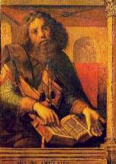
I. – IV. KNJIGA
V mitih je polno pripovedi o bogovih, ki so nesprejemljive. Tako Platon poda “osnove teologije“ oz. “očrte govora o bogu oz. bogovih“, ki izhajajo iz dveh faz:
Bog je po svoji biti dober in vzrok dobrega;
Bog je enostaven in resničen tako v dejanjih kakor v besedah.
Takim uvidom pa ne ustreza velik del grškega pesništva in mitologije, ki jo je zato treba prečrtati. Tako smo v Državi priča velikemu Platonovemu napadu na grško umetnost, zlasti književnost.

Slide 11
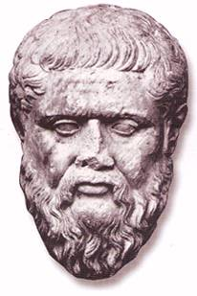
I. – IV. KNJIGA
V tretji knjigi Platon nadaljuje z očrtom muzične vzgoje, katere prvi smoter je ta, da si bodo državljani bodoče države pridobili kreposti poštenosti (σωφροσΰνη) in hrabrosti.
Če nam Platonova teologija pove, kako je treba oblikovati mite, se seveda vprašamo, kako pa naj govorimo o ljudeh. Na to vprašanje ne moremo odgovoriti, če ne vemo, kaj je pravičnost.
Platon pa pesništva ne obravnava samo z vsebinskega vidika temveč tudi s formalnega vidika. Pesništvo lahko uporablja tri postopke prikazovanje: pripoved (diégesis), posnemanje (mímesis) ali preplet in menjavanje obojega.

Slide 12
I. – IV. KNJIGA
Platon odklanja tista književna dela, ki temeljijo samo na posnemanju, to se pravi dramskega dela. Varuhi, ki naj bodo “tvorci svobode“ v državi, se ne smejo ukvarjati s posnemanjem, prav tako jim je prepovedana bodisi žalostna bodisi preveč živahna glasba, ter navdušujoči plesi. Enako skrb in nego kakor duši je treba s telesno vzgojo in zdravilstvom posvečati tudi telesu.
Potem ko je Platon podal “osnove vzgoje in izobraževanja“, razprava preide h kriterijem, ki naj urejajo vzgojo in napredovanje varuhov. Pojavi se namreč vprašanje, kdo izmed čuvajev naj bo “voditelj“ (epistases). Vladarji naj postanejo tisti, ki so najboljši med čuvaji, drugi pa so njihovi pomočniki.

Slide 13
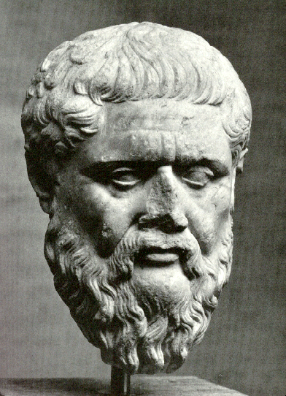
I. – IV. KNJIGA
Da bi opravičil razlikovanje ljudi na tri stanove, Platon uvede nekakšno “plemenito laž in prevaro“, da so sicer vsi državljani bratje, toda v posamezne stanove so razvrščeni glede na to, ali je bog njihovi naravi in duši primešal zlato, srebro ali pa železo in baker. Tako v Platonovi državi nastopa napetost med bratstvom oz. enakostjo in hierarhijo.

Slide 14
I. – IV. KNJIGA
V četrti knjigi Platon razpravlja o osnovnih krepostih v državi. Vrlina poljedelcev in obrtnikov je zmernost, k značaju čuvajev spada poleg vrline zmernosti še hrabrost, medtem ko morajo imeti vladarji poleg zmernosti in srčnosti še vrlino modrosti. Kje pa je zdaj pravičnost oz. kaj je pravičnost? Pravičnost je “v tem, da vsakdo opravlja svojo nalogo“, kakršna sledi iz mesta in položaja, ki ga zavzema v skupnosti. Tako bo mogoče ohraniti skladnost teh treh stanov. Trije stanovi v državi pa ustrezajo trem delom duše: razumu, hotenju in želji. Tako obstaja naslednji paralelizem med telesom, dušo, državo in vrlino:
Telo duša država vrlina glava um vladarji modrost prsi hotenje,srce čuvaji hrabrost život želja kmetje delavci °

Slide 15
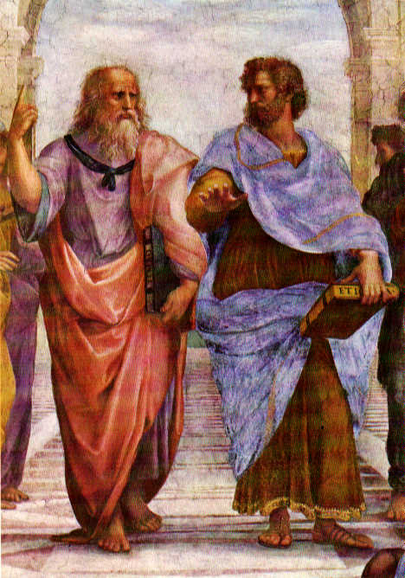
I. – IV. KNJIGA
Pravičnost pa je v tem, da so stvari v redu, pravičnost se nahaja v vsem, s tem da vsakemu delu odkazuje pravilno mesto in ohranja harmonijo celote. Iz tega pa izhaja, da je krivičnost vse, kar vznemirja in moti ta red. S tem opisom je Platon izoblikoval znamenito četverovprego vrlin: quadriga virtutum.

Slide 16
MNENJE
Menim, da pravičnost izhaja iz lastnega občutka vrednosti, ki ga imamo, ko ravnamo “pravilno”, ali strahu pred reakcijo drugih ljudi ob naši nepravičnosti.
Ne zdi se mi v redu trditev, da je treba prečrtati dele v književnosti, ki nasprotujejo načinu, kako želimo vzgajati ljudi, ampak bi bilo po mojem mnenju bolje učence celovito izobraziti in jim nato dati možnost, da sami presodijo in ovrednotijo različna mnenja.
Smešen se mi zdi tudi vzrok razlikovanja ljudi na tri stanove, ki temelji na primesih kovin naši osebnosti.
Menim, da naj bi se vrline s položajem in funkcijo, ki jo nekdo v državo opravlja stopnjevale in kopičile, a se mi večkrat zdi, da prav voditelji nimajo nekaterih osnovnih vrednot.

Slide 17
VIRI
Platon, Država. (1995)
Philosophy Pages
http://www.philosophypages.com/
Plato and his dialogues
http://plato-dialogues.org/
Wikipedia
http://en.wikipedia.org/

